Slide 1
Questionnaire & QuestionnaireResponse
Introduction

Slide 2
目標
介紹網頁表單的操作和應用
介紹”Questionnaire”和”QuestionnaireResponse”各自扮演的角色
兩個Resource的基本架構
範例程式

Slide 3
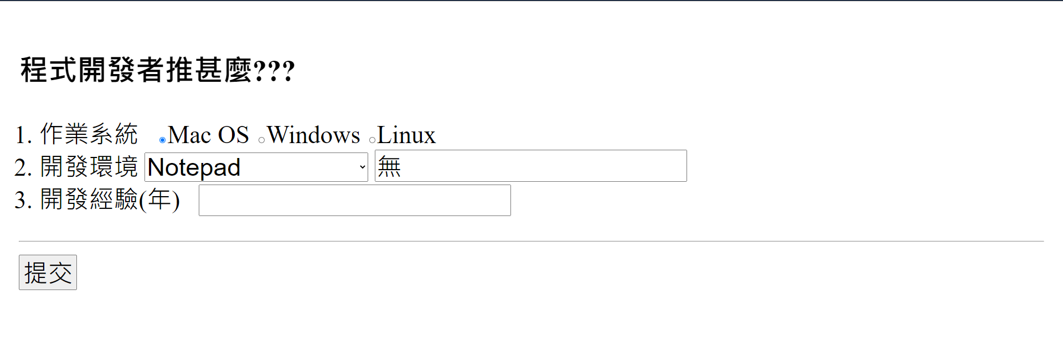
網頁問卷表單

Slide 4
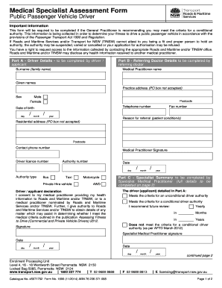
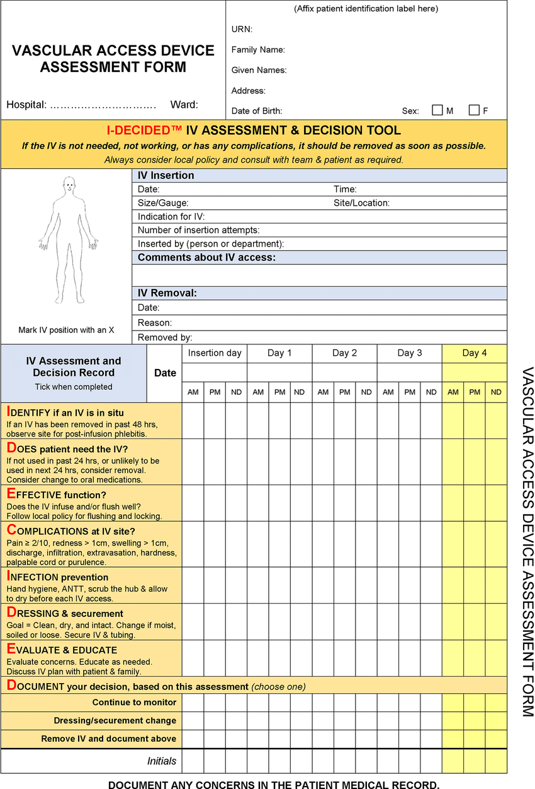
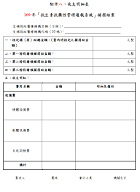
標單在醫療領域的應用和需求

Slide 5
網頁問卷表單操作流程
乙方填寫問卷
甲方定義問卷
甲方上傳問卷定義到伺服器
乙方透過url取得問卷
乙方上傳結果到伺服器

Slide 6
架構

Slide 7
網頁標單操作
乙方填寫問卷
甲方定義問卷
甲方上傳問卷定義到伺服器
乙方透過url取得問卷
乙方上傳結果到伺服器
Questionnaire
QuestionnaireResponse

Slide 8
Questionnaire介紹
中文翻譯: 問卷
在FHIR中問卷資料的標準架構, 讓使用者全面的定義某個問卷的細節
包括:
對象類型
發布者資訊
問卷版本與審核資訊
問卷中問題與回答方式與答案選項
等等
由院方/甲方提出
使用者/乙方再透過院方/甲方提供的API取得問卷內容

Slide 9
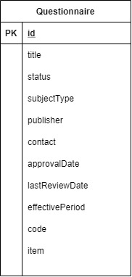
Questionnaire基本架構
還有一些冷門的欄位這裡就不一一介紹,隨時可以到官網了解.
問卷標題
問卷狀態(draft | active | retired | unknown)
問卷對象,通常是(Patient | Practitioner | PractitionerRole)
發布者名稱(純字串, 目前不提供參考其他resource)
發布者聯絡方式
問卷核准日期
問卷最近審核日期
問卷有效日期
問卷相關的醫用編碼
題目和答案的定義, 下一頁會細談
Notes:
{
"resourceType": "Questionnaire",
"title": "程式開發者推甚麼???",
"status": "active",
"subjectType": ["Patient"],
"publisher": "Happy Jonah",
"contact": [{
"name": "Mr. Jonah",
"telecom": [{
"system": "email",
"value": "dev_jonah@faith.com"
}]
}],
"approvalDate": "2020-01-01",
"lastReviewDate": "2020-02-02",
"effectivePeriod": {
"start": "2020-02-02"
},
"item": [{
"linkId": "1.0",
"text": "作業系統",
"type": "choice",
"required": "true",
"answerOption": [{
"extension": [{
"valueString": "MAC OS"
}]
}, {
"extension": [{
"valueString": "Windows"
}]
}, {
"extension": [{
"valueString": "Linux"
}]
}]
},
{
"linkId": "2.0",
"text": "開發環境",
"type": "open-choice",
"required": "true",
"answerOption": [{
"extension": [{
"valueString": "Notepad"
}]
}, {
"extension": [{
"valueString": "Visual Studio Code"
}]
}, {
"extension": [{
"valueString": "notepad++"
}]
}, {
"extension": [{
"valueString": "Visual Studio"
}]
}, {
"extension": [{
"valueString": "Vim"
}]
}]
},
{
"linkId": "3.0",
"text": "開發經驗(年)",
"type": "integer",
"required": "true"
}
]
}

Slide 10
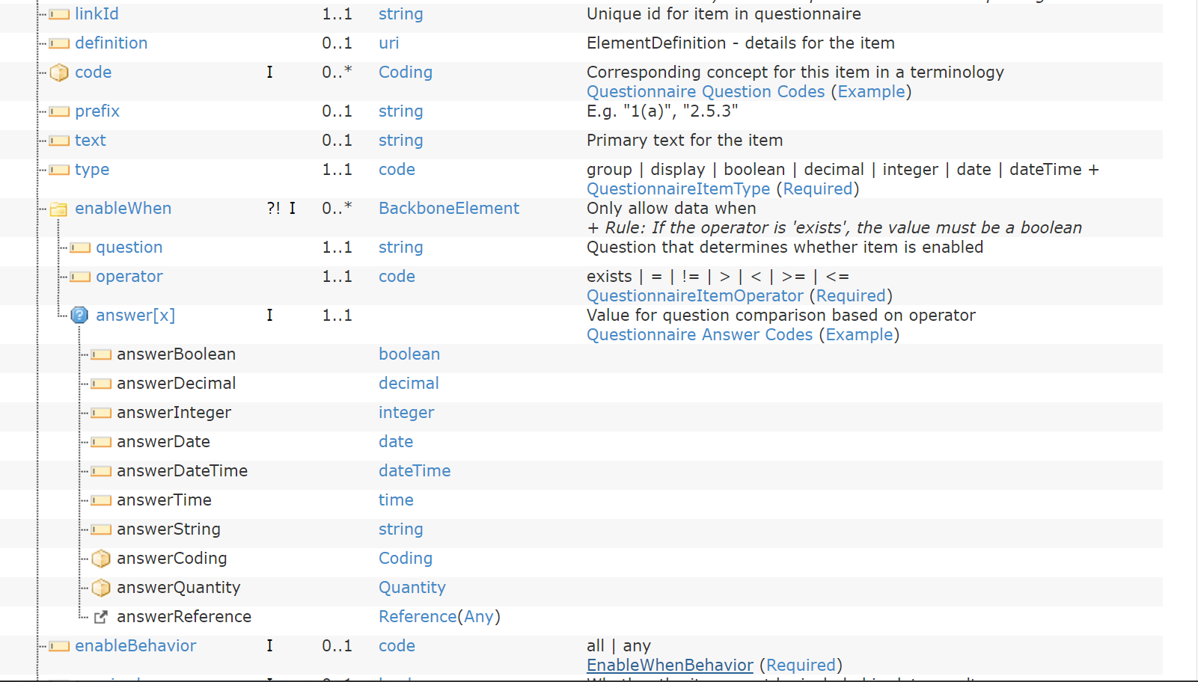
Questionnaire.item介紹(上半段)
欄位眾多, 看起來很複雜?
放心, 你不一定都需要
請關注enableWhen, 這裡表示若條件符合情繼續回答, 問題在enableWhen.question和enableWhen.operator定義
例:若近期有出國紀錄,請回答以下問題.
下方有筆記
Notes:
沒一個item就是一題或一個section, 在下一頁會說明
通常問題會item.text這個欄位存
linkId和prefix都是用來標註序號, 但是前者必須符合唯一性後者不用. 可以看需求使用
item.type說明這個問題的回答模式 ( valueset : https://www.hl7.org/fhir/valueset-item-type.html )
若所有題目都要回答便不需要用enableWhen, 可以有多個enableWhen問題. 用item.enableBehavior(all | any)說明是否要完全符合所有enableWhen的條件方能回答下面的問題

Slide 11
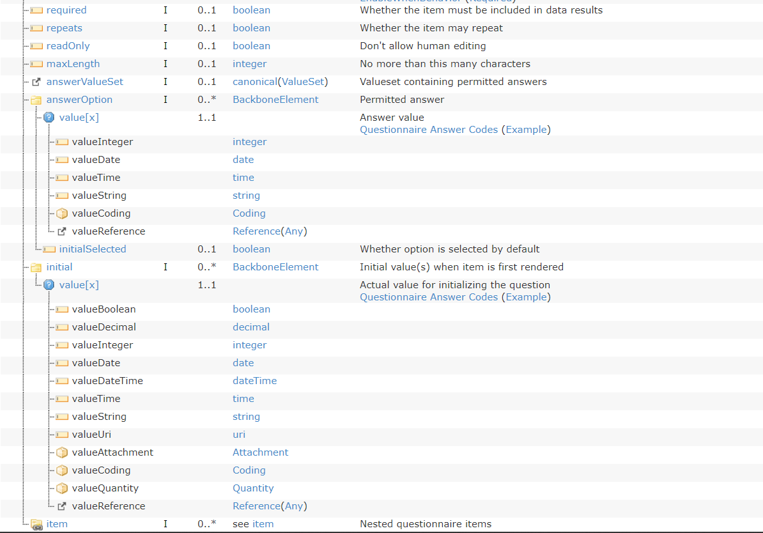
Questionnaire.item介紹(下半段)
常用欄位:
required必填
maxLength答案長度
answerValueset和answerOption必須二選一,且只有在item.type是choice | open-choice時可以用
Initial定義初始答案
注意! 每個item下可以串另一個item. 這樣一來, item不只是問題也可以時區塊的概念.
下方有筆記

Slide 12
QuestionnaireResponse介紹
中文翻譯: 問卷反饋
在FHIR中問卷反饋的標準架構, 可透過參考其他Resource更完整表示某筆反饋
下一頁會一一列出
在問卷對象完成填寫問卷後, 將資料打包成QuestionnaireResponse送到伺服器
每一筆反饋都是一個QuestionnaireResponse, 除非發布者提供修改過去反饋的API

Slide 13
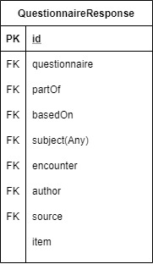
QuestionnaireResponse基本架構
這些都是值得關注的欄位, 沒介紹的基本上跟前面Questionnaire差不多.
回應那一個Questionnaire (單)
問卷屬於哪些Observation | Proceduce (多)
問卷基於哪些CarePlan | ServiceRequest (多)
問卷的對象 (通常是Patient | Practitioner | PractitionerRole) (單)
問卷在那一次Encounter被填寫(單)
此問卷的填寫者(單)
回饋由誰提供(單)
問題與回答(多)
所需欄位因需求而異,不一定要用完所有欄位.
Notes:
{
"resourceType": "QuestionnaireResponse",
"status": "completed",
"subject": {
"reference": "Patient/727",
"type": "Patient"
},
"author": {
"reference": "Patient/727",
"type": "Patient"
},
"source": {
"reference": "Patient/727",
"type": "Patient"
},
"item": [{
"linkId": "1.0",
"text": "作業系統",
"answer": [{
"valueString": "MAC OS"
}]
},
{
"linkId": "2.0",
"text": "開發環境",
"answer": [{
"valueString": "Vim"
}]
},
{
"linkId": "3.0",
"text": "開發經驗(年)",
"answer": [{
"valueInteger": "15"
}]
}
]
}

Slide 14
範例
JSON資料架構請看questionnaire.json和questionnaireResponse.json
範例程式在 ./t14_FHIR(Questionnaire_Sample_Code)/sample_code
關方資源
Questionnaire https://www.hl7.org/fhir/questionnaire.html
QuestionnaireResponse https://www.hl7.org/fhir/questionnaireresponse.html
目前的範例只提供簡單的方式取下和上傳問卷資料
未來歡迎挑戰官方提供的搜尋方法, 一上兩個網頁的最下方都有Search Parameters的章節.裡頭有搜尋條件和用法

